Slide 1
Добровольческий Поисково-Спасательный Отряд «Дубна»

Slide 2
Об отряде
Добровольческий Поисково-Спасательный Отряд «Дубна» - это объединение неравнодушных людей, занимающееся поиском пропавших без вести людей. Отряд основан 30 декабря 2021 года Оксаной Курчицкой (Денисовой), Евгением Курчицким и Сергеем Земляницыным, а также другими добровольцами, которые активно участвовали последние 3 года во всех поисках г. Дубны.
Основные виды деятельности отряда:
проведение поисковых работ на территории г. Дубны при поступлении заявок и помощь соседним отрядам;
проведение профилактических массовых мероприятий на различных площадках;
проведение уроков безопасности в школах и других организациях;
распространение полезной информации в профилактических целях через различные каналы.
Налажено взаимодействие с различными службами и организациями города: Администрация, ОМВД, ЕДДС, ПСО-31, Телеканал «Дубна», Органы опеки и попечительства, Комиссия по делам несовершеннолетних и защите их прав, различные транспортные и другие организации.
ДПСО «Дубна» тесно сотрудничает с ДПСО «ЛизаАлерт», ВПСО «Сова», ДПСО «Дмитров», АНО ЦППЛ.

Slide 3
Поисковые работы
За все время существования отряда нами отработано более 75 заявок о пропаже людей.
Заявки поступают к нам по различным каналам:
ЕДДС г. Дубны,
ОМВД г. Дубны,
Комиссия по делам несовершеннолетних и защите их прав г. Дубны,
Прямые обращения граждан.
Результатами проведения поисковых работ по поступившим заявками стали 68 «Найден, жив» и 6 «Найден, погиб».

Slide 4
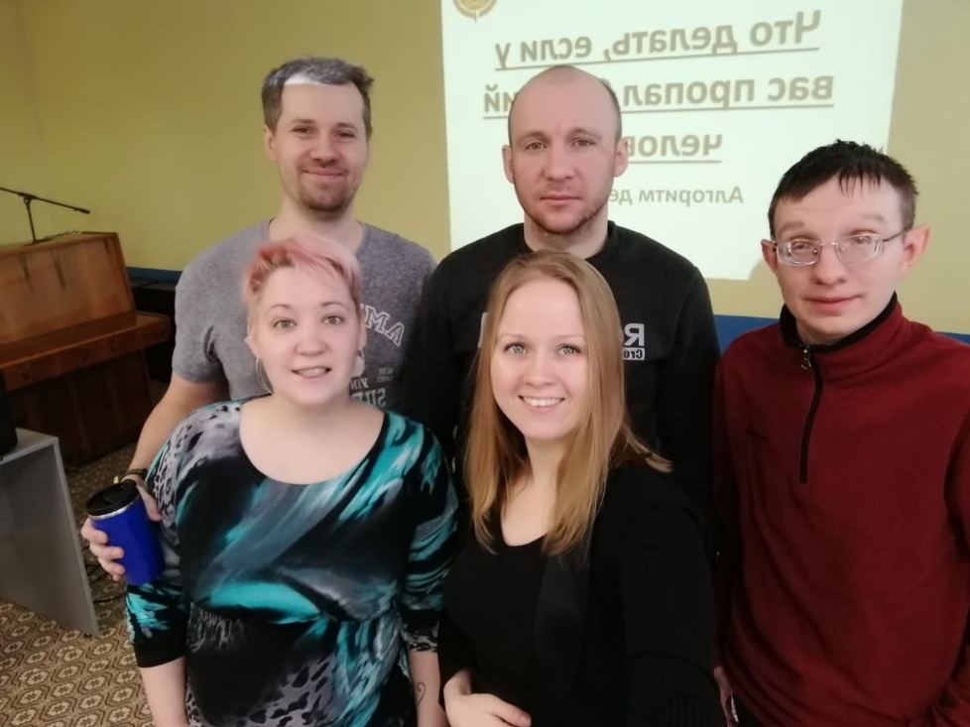
Профилактические массовые мероприятия
22 января 2022 года проведена Лекция на тему «Что делать, если у вас пропал близкий человек» в Библиотеке Семейного чтения г. Дубны с показом наглядной презентации и онлайн-трансляцией в социальных сетях.

Slide 5
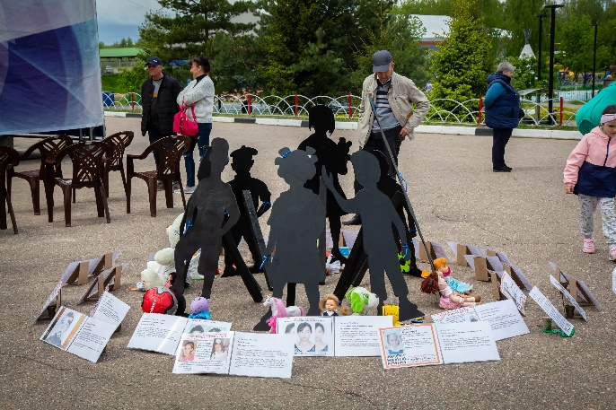
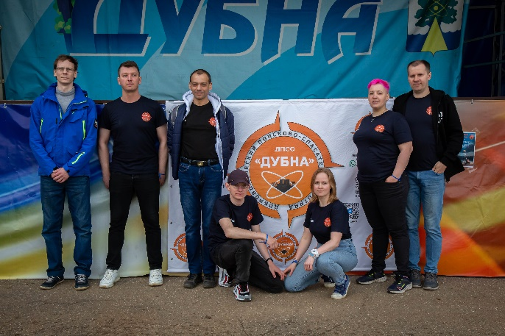
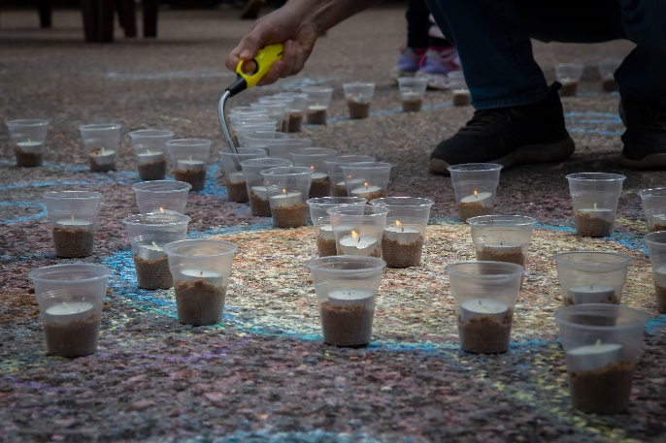
Профилактические массовые мероприятия
28 мая 2022 года проведено мероприятие «Держи меня за руку», посвященное Международному дню пропавших детей в Парке семейного отдыха. В программу мероприятия вошли:
Инсталляция, посвященная пропавшим детям,
Знакомство с отрядным оборудованием, используемым на поисках,
Лекция по безопасности для детей и их родителей,
Раздача печатной продукции и памятных голубых ленточек,
Символическое зажжение свечей в память о пропавших и не найденных до сих пор детях.

Slide 6
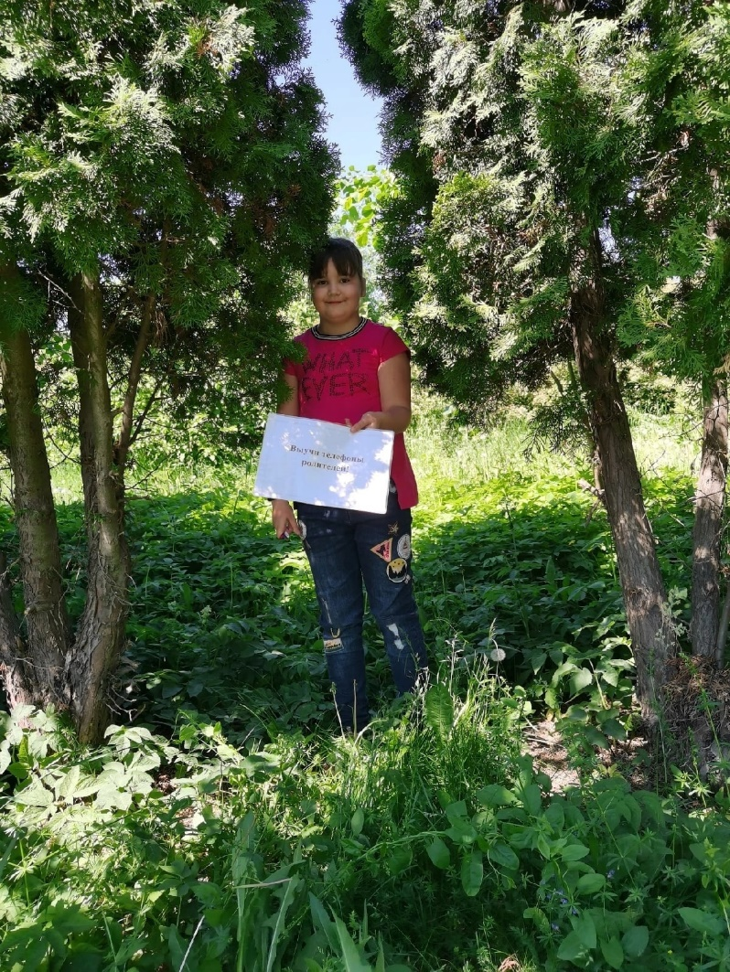
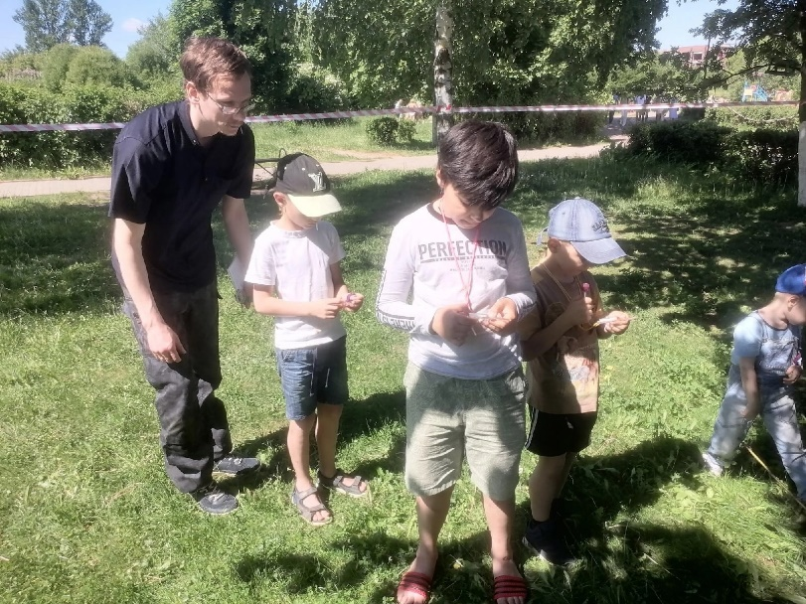
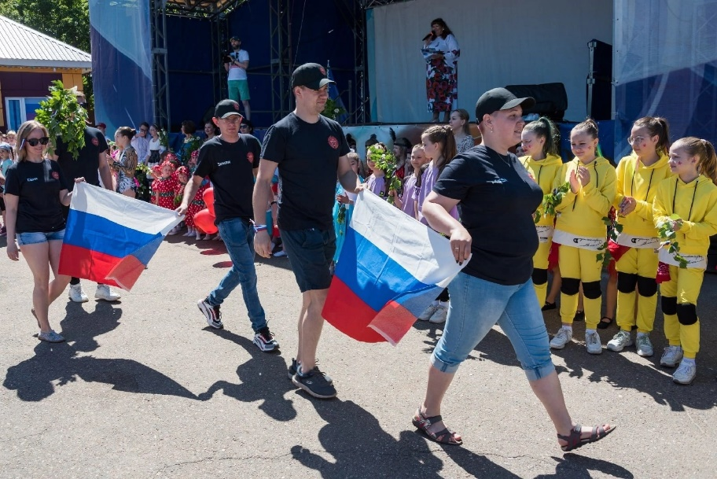
Профилактические массовые мероприятия
12 июня 2022 года проведено мероприятие в Парке семейного отдыха «В беде своих не бросаем!», посвященное дню России, в ходе которого прошли: квест для детей с изучением правил безопасности, обучение основам ориентирования и обращению с компасом, знакомство с используемым при поисках оборудованием, раздача печатной продукции с полезной информацией и демонстрация подходящей и неподходящей одежды для выхода в лес.

Slide 7
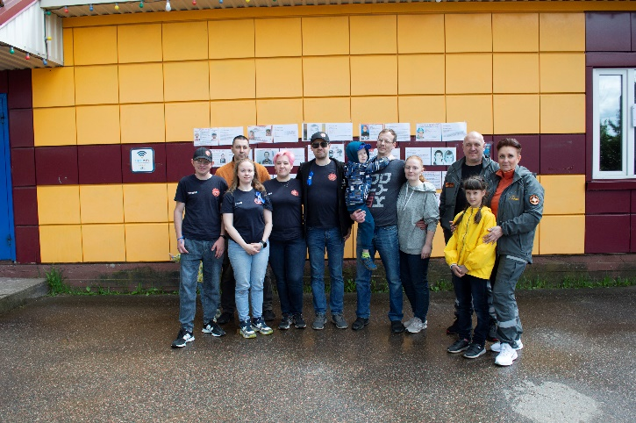
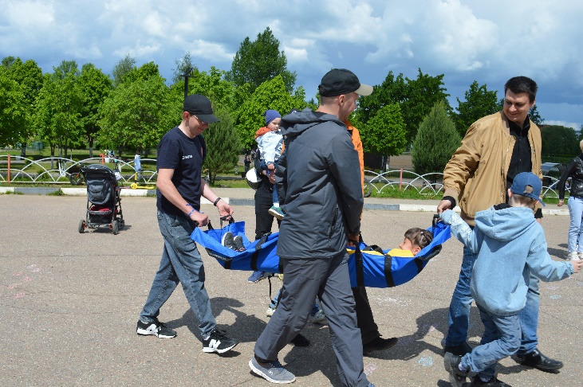
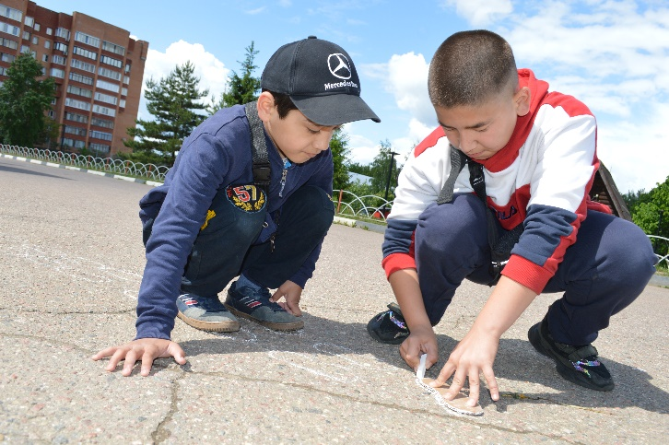
Профилактические массовые мероприятия
28 мая 2023 года проведено мероприятие «Держи меня за руку», посвященное Международному дню пропавших детей в Парке семейного отдыха. В программу мероприятия вошли:
Инсталляция, посвященная пропавшим детям,
Знакомство с отрядным оборудованием, используемым на поисках,
Лекция по безопасности для детей и их родителей,
Раздача печатной продукции и памятных голубых ленточек,
Символическое зажжение свечей в память о пропавших и не найденных до сих пор детях.

Slide 8
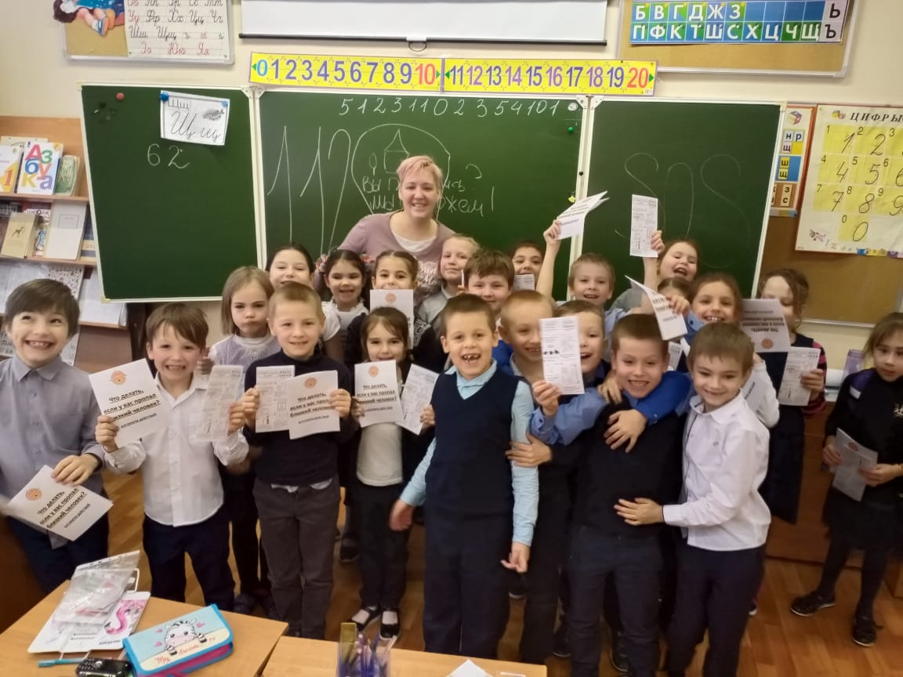
Уроки безопасности в школах
За все время существования отряда в школах было проведено более 50 уроков безопасности в школах г. Дубны. Более 1200 детей получили важную информацию о том, как надо себя вести с незнакомыми людьми и в ситуациях, если они потеряются в торговом центре/городе/транспорте, а также раздаточные материалы.
При проведении таких уроков используются различные игровые механизмы, делающие уроки интересными и позволяющими удерживать внимание детей практически все время урока.
Лекции проводятся руководителем отряда Курчицкой Оксаной, педагогом-психологом по образованию.

Slide 9
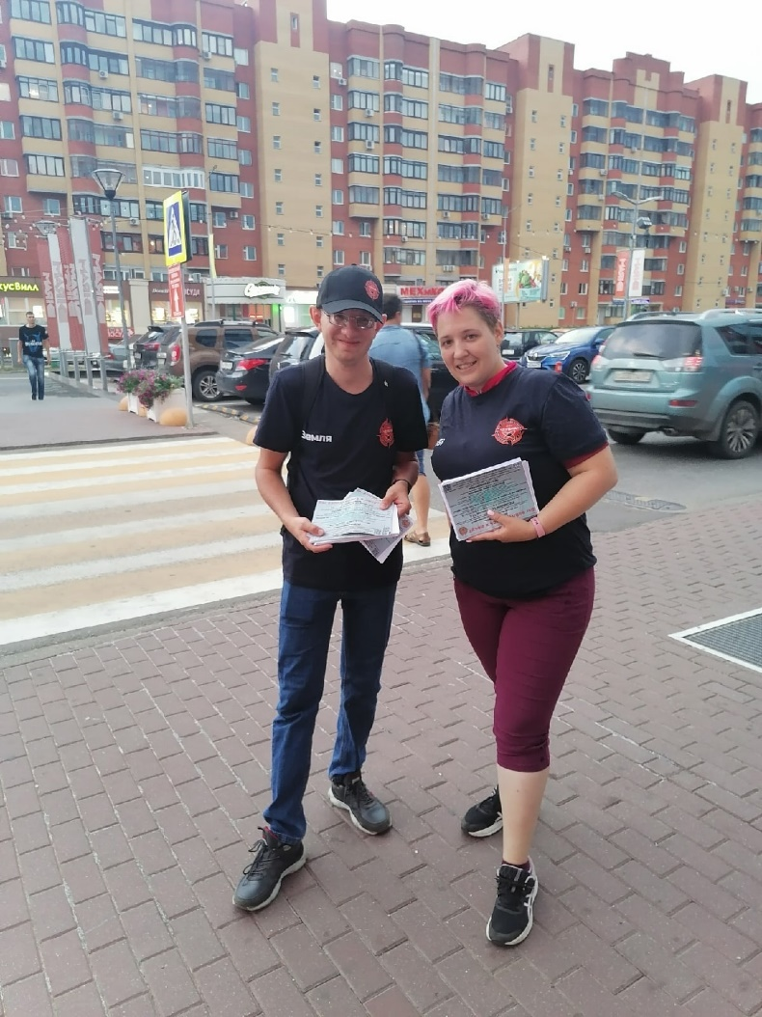
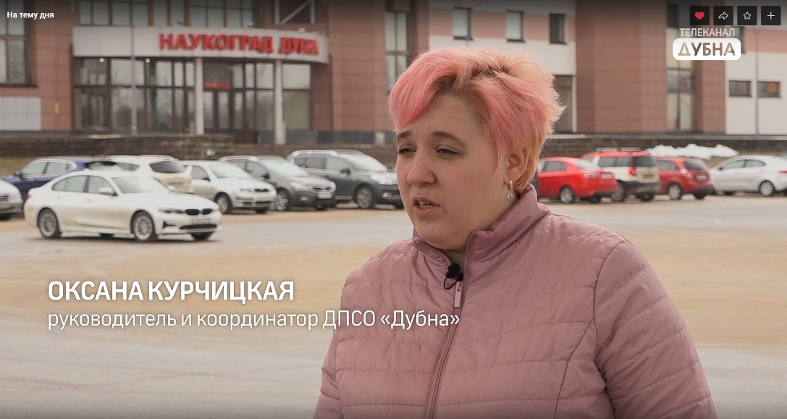
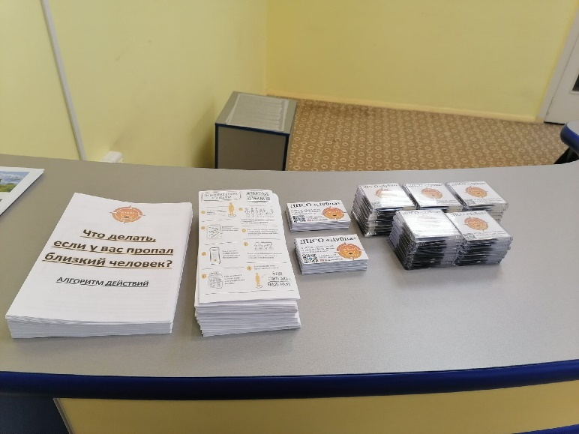
Распространение полезной информации
Важная и полезная информация доводится до жителей города Дубна через различные каналы:
социальные сети,
обращения по телевидению,
раздача печатных материалов на мероприятиях и в городе.

Slide 10
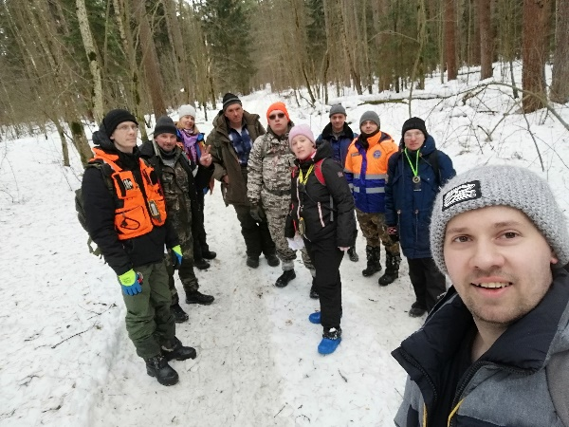
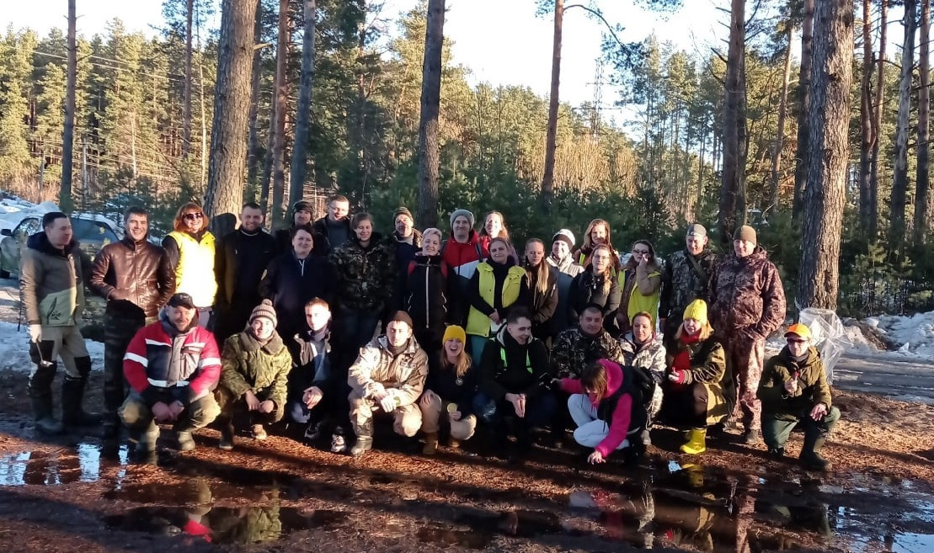
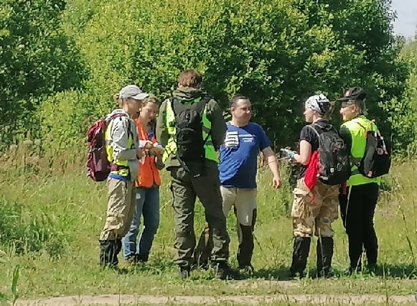
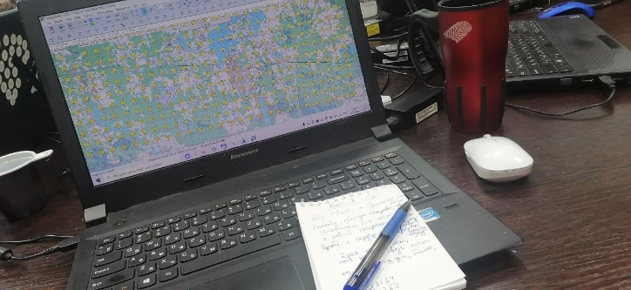
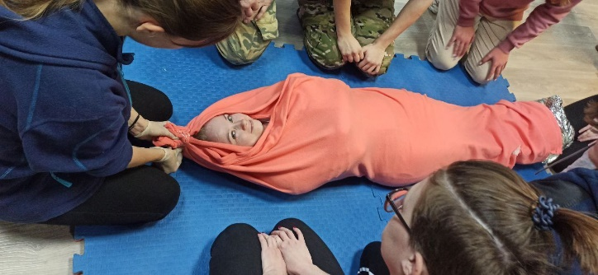
Обучение
Добровольцы отряда регулярно проходят обучение и развивают навыки, полезные при проведении поисковых работ, на различных учениях и курсах, организуемых другими отрядами и организациями (ВПСО «Сова», ДПСО «ЛизаАлерт», АНО ЦППЛ, ЛНС).

Slide 11
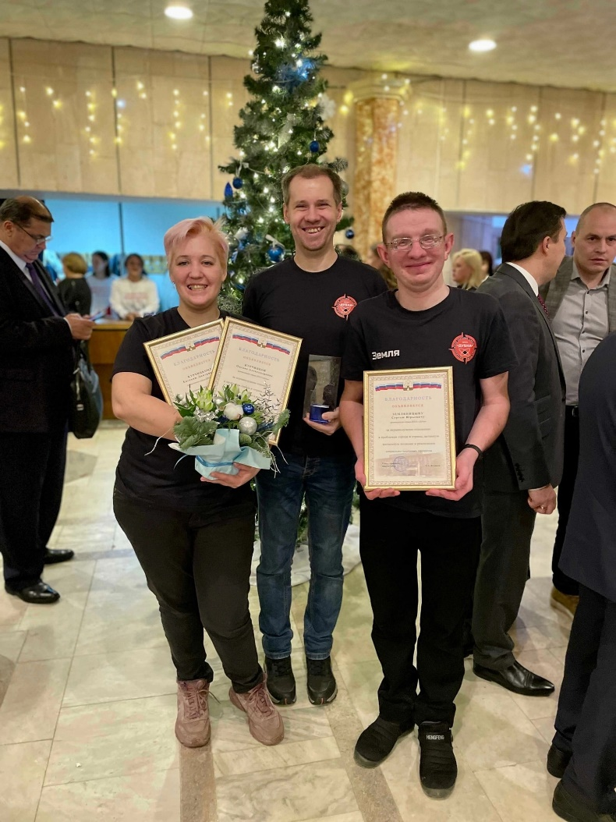
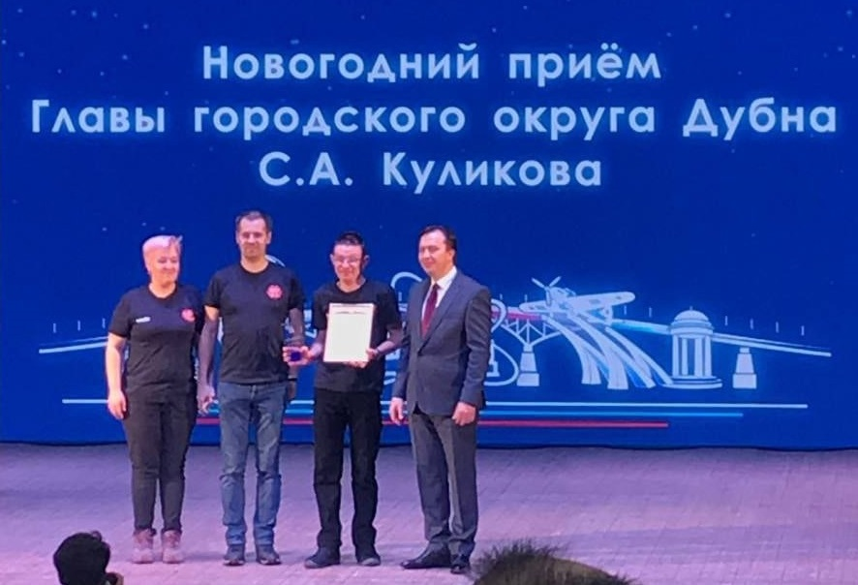
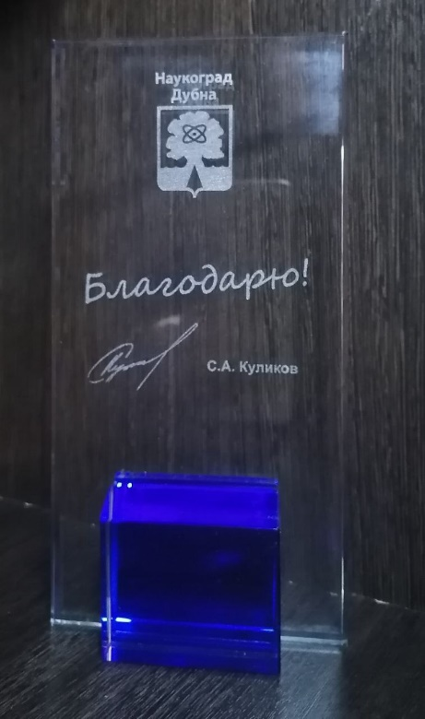
Специальная награда «Благодарю»
27 декабря 2022 года заслуги отряда и его вклад в обеспечение безопасности на территории г. Дубны были отмечены мэром Куликовым Сергеем Александровичем на ежегодном торжественном «Новогоднем приёме Главы городского округа Дубна С.А. Куликова» при вручении специальной награды «Благодарю» и благодарственных писем.

Slide 12
«Присоединяйтесь! Вместе мы сможем больше! Люди ждут своих близких домой и будут благодарны за любую помощь с вашей стороны!» © Земляницын С.Ю., 2021

